Slide 1
ZTQ异步任务队列
潘俊勇
易度云办公 everydo.com

Slide 2
web服务中的耗时操作
生成PDF
网页抓取
游戏数据备份
邮件发送
短信发送
主线程卡死！

Slide 3
解决之道：异步执行
同步
A
B
C
D
A
C
D
B
异步：在另外的协程、线程、进程、服务器运行

Slide 4
语言级实现
Scala
Golang
erlang

Slide 5
异步队列工作原理
Worker1
pop
应用
（producer）
任务队列
Worker2
push
。。。
分布式：Worker可位于不同的机器运行
冲突处理：写操作频繁
可靠：异常，队列数据能保存
性能：worker取数据，等待Block，非轮询
WorkeN

Slide 6
异步队列的更多场合
性能优化：尽可能异步
日志记录
消息推送
串行化：避免冲突 xapian索引只能单写
延时/定时运行
并行计算： 分割多个任务并行执行

Slide 7
队列选型之路
数据库方案（ZODB ： zc.async）：
轮询查，低效！
频繁写，冲突！
RabbitMQ：非常复杂的消息模型
ZeroMQ：不支持Persistent
Beanstalkd：需要引入专门的服务器
Redis：提供List，支持队列

Slide 8
Redis
Redis：
瑞士军刀！
已经用在Session、Cache
List直接支持队列：
push
brpop/plpop：阻塞式取数据，避免轮询
Persistent
Master/Slave

Slide 9
Redis List: 太简单
底层，使用不方便
错误处理
监控
定时执行
不能查找任务
多个worker之间的工作调度

Slide 10
Redis之上的队列方案
RedisMQ：需要另外一个server
Resque：github之作，Ruby
Pyres：
Resque的Python Clone
使用复杂，不够pythonic
Celery：
目标太大，潜在维护成本

Slide 11
ZTQ：Z - Task Queue
基于Redis
For Python
开源
来自生产系统
易度云查看
易度云办公
文档转换、索引、日志记录、消息发送、邮件发送、短信发送、垃圾清理、redis压缩

Slide 12
设计目标
实现简单
容易使用
可靠
可管理：拥塞、出错
容易调试
灵活调度，高效利用服务器
Notes:
方便改进和维护
python开发人员无障碍使用
突然断电？

Slide 13
模块关系
应用
监控后台
放入任务
查询、优先
查看状态
错误处理
下达命令
Redis
（数据存储、进程通信）
处理任务
报告状态
执行命令
Worker1
Worker2
WorkerN

Slide 14
组成包
ztq_worker worker服务
ztq_console 监控服务(可选)
pyramid
配置
队列任务
(应用)
ztq_core 核心API
redis

Slide 15
安装
pip install ztq_core
pip install ztq_worker

Slide 16
首先：定义队列任务
# ztq_demo/tasks.py
import time
from ztq_core import async
@async # 使用默认队列default
def send(body):
print ‘START: ‘, body
time.sleep(5)
print ‘END:’, body
@async(queue=‘mail’) # 使用队列mail
def send_failed(body):
print ‘FAIL START’, body
raise Exception(‘connection error’)

Slide 17
接下来：运行worker
# 运行：bin/ztq_worker worker.ini
[server]
host = localhost
port = 6379
db = 0
alias = w01
active_config = false
modules = ztq_demo.tasks # 所有需要import的task模块，每个一行
[queues]
default= 0 # default队列，起1个处理线程
mail = 0, 0 # mail队列，起2个处理线程
[log]
handler_file = ./ztq_worker.log
level = ERROR

Slide 18
最后：测试异步运行
import ztq_core
from ztq_demo.tasks import send
# 设置 Redis 连接
ztq_core.setup_redis(‘default’, ‘localhost’, 6379, 0)
send(‘hello, world’)
# 动态指定queue
send(‘hello world from mail’, ztq_queue=‘mail’)

Slide 19
好，喘口气
小窥下监控后台

Slide 20
安装运行
pip install ztq_console
bin/pserve app.ini

Slide 21
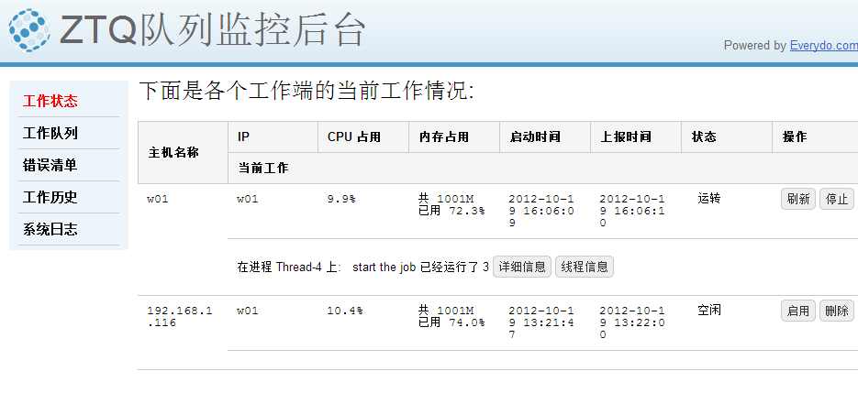
当前worker状态

Slide 22
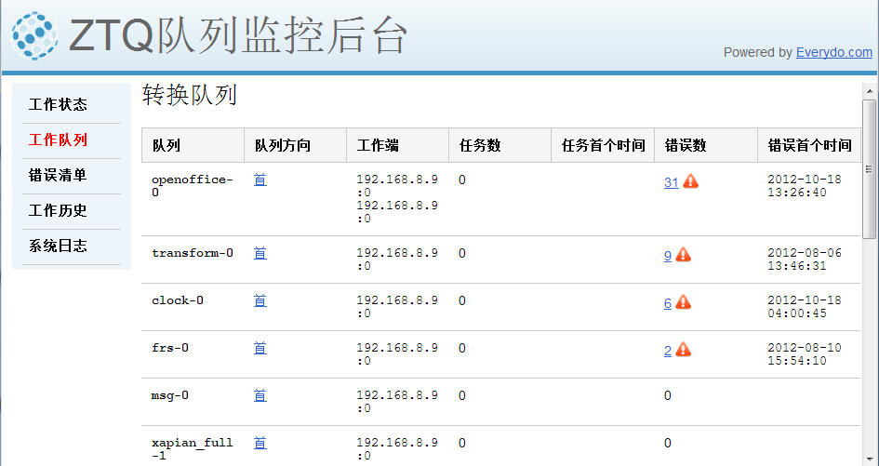
队列情况

Slide 23
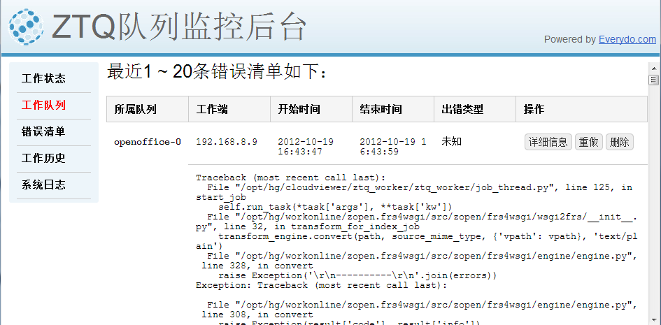
错误处理

Slide 24
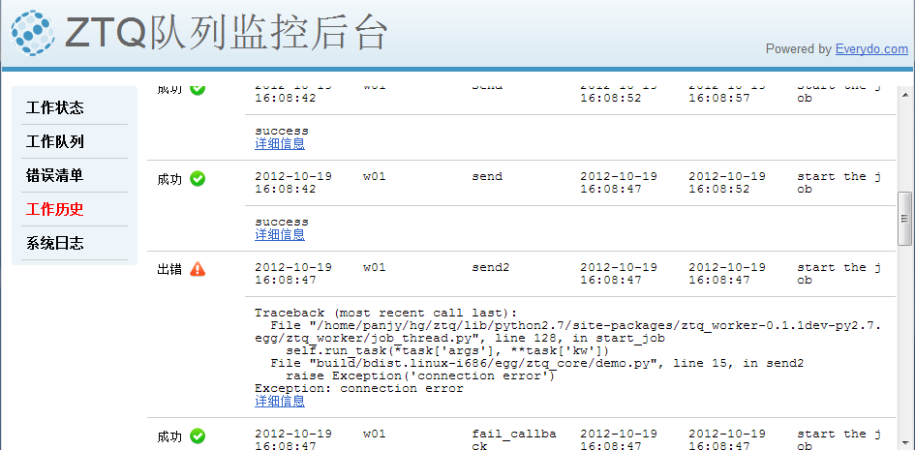
队列执行日志

Slide 25
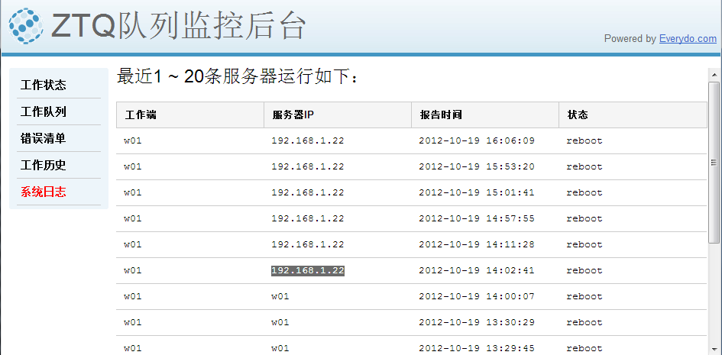
Worker运行日志

Slide 26
更多特性。。。

Slide 27
抢占式执行
# 后插入先执行
# 如果任务已经在队列，会优先
send (body, ztq_first=True)

Slide 28
Ping: 探测任务状态
# running: 运行； queue:排队中；
# error: 出错； none: 不存在
ztq_core.ping_task(send, body)
# ztq_first存在就优先; ztq_run不存在就运行
ztq_core.ping_task(send, body,
ztq_first=True, ztq_run=True)

Slide 29
事务：transaction
import transaction
ztq_core.enable_transaction(True)
send_mail(from1, to1, body1)
send_mail(from2, to2, body2)
transaction.commit()
send_mail(from2, to2, body2, ztq_transaction=False) # 非事务

Slide 30
Cron：定时任务
from async import async
import redis_wrap
from ztq_core import has_cron, add_cron
@async(queue='clock-0')
def bgrewriteaof():
""" 将redis的AOF文件压缩 """
redis = redis_wrap.get_redis()
redis.bgrewriteaof()
# 自动定时压缩reids
if not has_cron(bgrewriteaof):
add_cron({'hour':1}, bgrewriteaof)

Slide 31
任务串行：callback
from ztq_core import prepare_task
callback = prepare_task(send, body)
send_mail(body,
ztq_callback=callback)

Slide 32
多级串行
from ztq_core import prepare_task
callback1 = prepare_task(send, body)
callback2 = prepare_task(send2, body, ztq_callback=callback1)
send (body, ztq_callback=callback2)

Slide 33
异常处理：fcallback
from ztq_core import prepare_task
@async(queue='mail')
def fail_callback(return_code, return_msg):
print return_code, return_msg
fcallback = prepare_task(send2)
send(body, ztq_fcallback=fcallback)

Slide 34
进度回调：pcallback
from ztq_core import prepare_task
pcallback = prepare_task(send2, body)
send_mail(body, ztq_pcallback=pcallback)

Slide 35
抛出进度信息
import ztq_worker
@async(queue=‘xxx’)
def doc2pdf(filename):
…
# 可被进度回调函数调用
ztq_worker.report_progress(page=2)

Slide 36
拥塞：批处理加速
# 为提升性能，需要多个xapian索引操作，一次性提交数据库
@async(queue=‘xapian’)
def index(data):
pass
def do_commit():
xapian_conn.commit()
# 每执行20个索引任务之后，一次性提交数据库
# 不够20个，但队列空的时候，也会提交
register_batch_queue(‘xapian’, 20, batch_func=do_commit)

Slide 37
内部原理
更多血淋淋的细节

Slide 38
任务的序列化
send(from, to, body)
@async
def send_mail(from, to, body)
生成Json，加入队列
注册
{‘func_name’:’send_mail’,
‘args’: (from,to,body),
‘kw’:{},
‘callback’:’’,
‘callback_args’: (),
‘callback_kw’: {},
}
异步任务注册表
‘send_mail’ -> send_mail
Worker执行

Slide 39
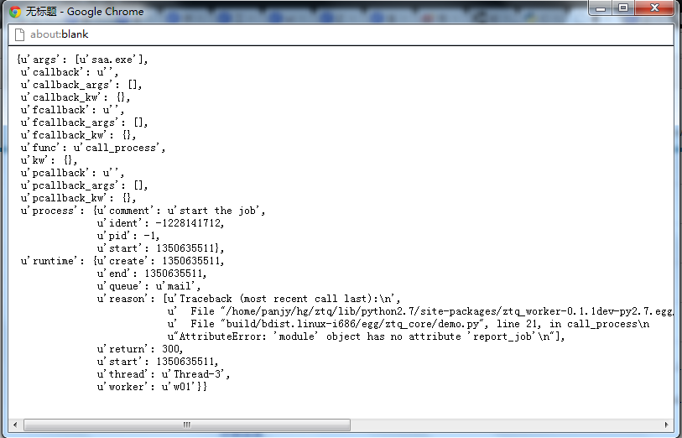
完整的任务信息

Slide 40
任务ID？
直接根据任务JSON，生成MD5，作为ID
方便查询任务是否已经存在
避免出现重复的任务
也是问题：不可插入完全相同的任务!
附加一个参数，来区分

Slide 41
任务队列的Redis存储设计
Push
Task (json)
任务md5索引
Hash
md5
任务队列1 （List）
故障队列1 （List）
任务队列2
故障队列2
任务队列和错误队列一一对应，方便管理

Slide 42
Worker模型
Redis
worker
指令线程（Command thread）
指令队列
报告
调度
工作线程1
状态
工作线程管理器
报告
工作线程 2
工作线程 N
pull
报告
工作队列
Config.ini
task
push
错误队列
worker指令线程：工作机状态报告：线程工作调度；杀死/取消进程
Task可报告工作进程的pid，监控后台可下指令杀死卡死的进程

Slide 43
智能调度脚本
管理上百台worker服务器?
工作是否饱和程度
自动调整工作安排
是可能的！
读取worker的CPU、内存情况
根据闲忙，调整任务的分配

Slide 44
TODO
延时执行
支持协程，用于下载
优化监控后台的代码
改进cron
需要TestCase

Slide 45
总结
Redis：分布式计算的通信中心
感谢PyCONChina，让我们有时间开源

Slide 46
项目信息
Github： https://github.com/everydo/ztq
主要作者
徐陶哲 http://weibo.com/xutaozhe
潘俊勇 http://weibo.com/panjunyong

